Slide 1
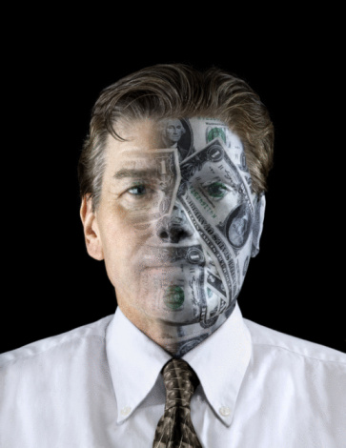
AVARICIA
Se describe este desorden emocional como vicio y/ó ansia por adquirir y guardar dinero, tesoros u otra cosa de valor. Deseo de acaparar los bienes ajenos.

Slide 2
AVARICIA
Nunca en la historia de la humanidad había existido tal abundancia como la hay ahora, y al mismo tiempo tanta inconformidad en los seres humanos por tener mas.
Empero grande ganancia es la piedad acompañada de contentamiento. Porque nada hemos traído á este mundo, y sin duda nada podremos sacar. Así que, teniendo sustento y abrigo, estemos contentos con esto. Porque los que quieren enriquecerse, caen en tentación y lazo, y en muchas codicias locas y dañosas, que hunden á los hombres en perdición y muerte. Porque el amor del dinero es la raíz de todos los males: el cual codiciando algunos, se descaminaron de la fe, y fueron traspasados de muchos dolores.1 Timoteo 6:6-10

Slide 3
PIEDAD
Actitud de reverencia, devocion, sumision y obediencia a Dios.
como sinónimo de devoción, se define como amor y respeto consagrados a DIOS, a los padres o a las cosas sagradas.

Slide 4
CONTENTAMIENTO
Liberacion de la dependencia de otros o de cosas, satisfaccion de las propias necesidades, ó el control de los deseos
“Una satisfacción interior que no exige cambios en circunstancias externas”

Slide 5
NADA HEMOS TRAIDO AL MUNDO
Lucas 12:13-21
Y díjole uno de la compañía: Maestro, di á mi hermano que parta conmigo la herencia. Mas Él le dijo: Hombre, ¿quién me puso por juez ó partidor sobre vosotros? Y díjoles: Mirad, y guardaos de toda avaricia; porque la vida del hombre no consiste en la abundancia de los bienes que posee. Y refirióles una parábola, diciendo: La heredad de un hombre rico había llevado mucho;

Slide 6
Y Él pensaba dentro de sí, diciendo: ¿qué haré, porque no tengo donde juntar mis frutos? Y dijo: Esto haré: derribaré mis alfolíes, y los edificaré mayores, y allí juntaré todos mis frutos y mis bienes; Y diré á mi alma: Alma, muchos bienes tienes almacenados para muchos años; repósate, come, bebe, huélgate. Y díjole Dios: Necio, esta noche vuelven á pedir tu alma; y lo que has prevenido, ¿de quién será? Así es el que hace para sí tesoro, y no es rico en Dios.(RVA)

Slide 7
SUSTENTO Y ABRIGO
Isaías 55:1-2
A TODOS los sedientos: Venid á las aguas; y los que no tienen dinero, venid, comprad, y comed. Venid, comprad, sin dinero y sin precio, vino y leche. ¿Por qué gastáis el dinero no en pan, y vuestro trabajo no en hartura? Oidme atentamente, y comed del bien, y se deleitará vuestra alma con grosura.

Slide 8
LOS QUE DESEAN ENRIQUECERSE:

Slide 9
CAEN EN TENTACION
Lucas 4:5-8
Y le llevó el diablo á un alto monte, y le mostró en un momento de tiempo todos los reinos de la tierra. Y le dijo el diablo: A ti te daré toda esta potestad, y la gloria de ellos; porque á mí es entregada, y á quien quiero la doy: Pues si tú adorares delante de mí, serán todos tuyos. Y respondiendo Jesús, le dijo: Vete de mí, Satanás, porque escrito está: A tu Señor Dios adorarás, y á Él solo servirás.(RVA)

Slide 10
CAEN EN LAZO DEL DIABLO
Salmos 18:4-6
Cercáronme dolores de muerte, Y torrentes de perversidad me atemorizaron. Dolores del sepulcro me rodearon, Previniéronme lazos de muerte. En mi angustia invoqué á Jehová, Y clamé á mi Dios: El oyó mi voz desde su templo, Y mi clamor llegó delante de él, á sus oídos.(RVA)

Slide 11
CAEN EN CODICIAS NECIAS Y DAÑOSAS
Job 5:2
Es cierto que al necio la ira lo mata, Y al codicioso consume la envidia.

Slide 12
SE HUNDEN EN DESTRUCCION Y PERDICION DE LA SOBERBIA
Daniel 4:30-31
Habló el rey, y dijo: ¿No es ésta la gran Babilonia, que yo edifiqué para casa del reino, con la fuerza de mi poder, y para gloria de mi grandeza? Aun estaba la palabra en la boca del rey, cuando cae una voz del cielo: A ti dicen, rey Nabucodonosor; el reino es traspasado de ti:(RVA)

Slide 13
SOBERBIA QUE DESTRUYE
Proverbios 16:18
Antes del quebrantamiento es la soberbia; Y antes de la caída la altivez de espíritu.

Slide 14
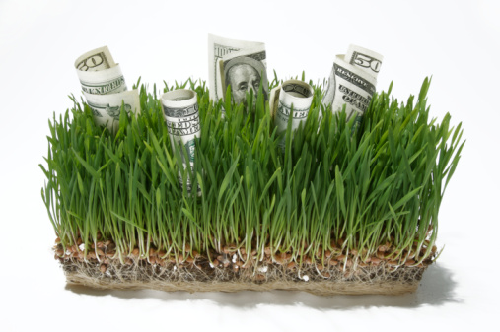
RAIZ DE TODOS LOS MALES ES EL AMOR DEL DINERO

Slide 15
ESTRAVIA LA FE Y TRASPASA A MUCHOS MALES
Hechos 5:1-11
MAS un varón llamado Ananías, con Safira su mujer, vendió una posesión, Y defraudó del precio, sabiéndolo también su mujer; y trayendo una parte, púsola á los pies de los apóstoles. Y dijo Pedro: Ananías, ¿por qué ha llenado Satanás tu corazón á que mintieses al Espíritu Santo, y defraudases del precio de la heredad? Reteniéndola, ¿no se te quedaba á ti? y vendida, ¿no estaba en tu potestad? ¿Por qué pusiste esto en tu corazón? No has mentido á los hombres, sino á Dios. Entonces Ananías, oyendo estas palabras, cayó y espiró.

Slide 16
Y vino un gran temor sobre todos los que lo oyeron. Y levantándose los mancebos, le tomaron, y sacándolo, sepultáronlo. Y pasado espacio como de tres horas, sucedió que entró su mujer, no sabiendo lo que había acontecido. Entonces Pedro le dijo: Dime: ¿vendisteis en tanto la heredad? Y ella dijo: Sí, en tanto. Y Pedro le dijo: ¿Por qué os concertasteis para tentar al Espíritu del Señor? He aquí á la puerta los pies de los que han sepultado á tu marido, y te sacarán. Y luego cayó á los pies de Él, y espiró: y entrados los mancebos, la hallaron muerta; y la sacaron, y la sepultaron junto á su marido. Y vino un gran temor en toda la iglesia, y en todos los que oyeron estas cosas.

Slide 17
LOS HIJOS DE DIOS DEBEMOS SEGUIR:
1 Timoteo 6:11
Mas tú, oh hombre de Dios, huye de estas cosas, y sigue la justicia, la piedad, la fe, la caridad, la paciencia, la mansedumbre.
1 Timoteo 6:12
Pelea la buena batalla de la fe, echa mano de la vida eterna, á la cual asimismo eres llamado, habiendo hecho buena profesión delante de muchos testigos.

Slide 18
A LOS RICOS MANDA
1 Timoteo 6:17-19
A los ricos de este siglo manda que no sean altivos, ni pongan la esperanza en la incertidumbre de las riquezas, sino en el Dios vivo, que nos da todas las cosas en abundancia de que gocemos: Que hagan bien, que sean ricos en buenas obras, dadivosos, que con facilidad comuniquen; Atesorando para sí buen fundamento para lo por venir, que echen mano á la vida eterna.(RVA)

Slide 19
LA AVARICIA ES IDOLATRIA
Amortiguad, pues, vuestros miembros que están sobre la tierra: fornicación, inmundicia, molicie, mala concupiscencia, y avaricia, que es idolatría. Col. 3:5
AHOGA LA PALABRA
Mas los afanes de este siglo, y el engaño de las riquezas, y las codicias que hay en las otras cosas, entrando, ahogan la palabra, y se hace infructuosa. Marcos 4:19

Slide 20
EL CONTENTAMIENTO ES DE DIOS
Hebreos 13:5
Sean las costumbres vuestras sin avaricia; contentos de lo presente; porque Él dijo: No te desampararé, ni te dejaré.

